Slide 1
FILO ANNELIDA
Vida e evolução no reino animal.

Slide 2
1. Filo anelídeos
Anelídeos são animais celomados, pluricelulares, de corpo mais ou menos cilíndrico e alongado que se apresenta, ao longo de seu eixo maior, que é subdividido, tanto externa como internamente, em anéis ou metâmeros.
Os anelídeos constituem um filo do reino animal que compreende os vermes mais evoluídos. Seu nome deriva do fato de ter o corpo dividido em segmentos ou "anéis", peculiaridade que o aproxima dos artrópodes, também segmentados.

Slide 3
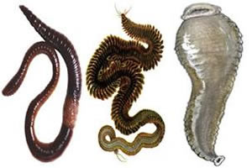

Slide 4
2. Habitat
O habitat dos anelídeos pode ser a água dos mares e oceanos ou a água doce e a terra úmida.
Eles são considerados os mais complexos dos vermes.

Slide 5
3.Locomoção
As cerdas, eixos que lembram espinhos, servem para locomoção. Os anelídeos movimentam-se usando estes pequenos pelos existentes em cada anel, que servem de apoio para as ondas de contração que percorrem a musculatura parietal (movimento peristáltico) ;
Ou, ainda, através de ventosas, como nas sanguessugas.

Slide 6
4. Sistema digestorio e excretor
Os anelídeos possuem sistema digestório com boca e ânus, isto é, possuem aparelho digestivo com tubo digestivo completo. A digestão é extracelular.
O sistema excretor é formado por um par de nefrídeos em cada anel do corpo. Estes retiram os excretas da cavidade celomática e os eliminam para o meio externo através de poros excretores localizados na superfície lateral do corpo.

Slide 7
5. Respiração
O corpo dos anelídeos é revestido por uma pele fina e úmida. Essa é uma característica importante da respiração cutânea - respiração realizada através da pele, pois os gases respiratórios não atravessam superfícies secas.
A respiração pode ser ainda por meio de projeções espaciais do corpo que formam brânquias modificadas.

Slide 8
Sistema Nervoso
O sistema nervoso é centralizado, do tipo ganglionado. Há um par de gânglios cerebróides localizados sobre a faringe, de cada um dos quais parte um cordão nervoso longitudinal e ventral.
Em cada anel há um par de gânglios dos quais partem nervos que se dirigem para os órgãos e para a superfície do corpo.

Slide 9
6. Classificação dos Anelídeos
Reino: Animália ou Metazoa ;
Sub-reino: Eumetazoa ;
Filo: Annelida.

Slide 10
7. Classes dos Anelídeos
1. Oligochaeta;
2. Polichaeta;
3. Hirudinea.

Slide 11
7.1 Oligoquetos
Apresentam poucas cerdas, não têm parapódios nem cabeça diferenciada;
São monóicos, cada animal possui os dois sistemas reprodutores: o masculino e o feminino. No entanto, eles realizam fecundação cruzada e recíproca, ou seja, dois animais hermafroditas cruzam e se fecundam mutuamente.

Slide 12
8. Oligoquetos
O principal representante desse grupo é a minhoca.
Ela tem a pele coberta por uma fina película e produz uma substância viscosa; esse muco diminui o atrito com o solo, protege a pele do contato com possíveis substâncias tóxicas e mantém a umidade, que é fundamental para a respiração cutânea.

Slide 13
8. Oligoquetos
Nesse animal, é visível o clitelo - um anel mais claro por onde os animais se unem na fecundação cruzada, trocando espermatozóides.
Após a reprodução, cada um dos vermes libera no solo um casulo cheio de ovos. Alguns dias depois, saem desses ovos vermes jovens.

Slide 14
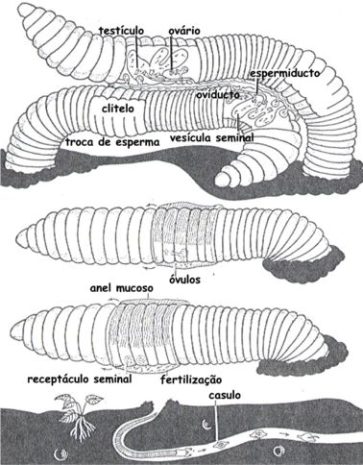

Slide 15
8. Oligoquetos
O sistema digestório é formado por uma boca; um papo, que parece uma grande câmera; uma moela, por onde o alimento é triturado; um longo intestino, que termina no ânus, situado no ultimo anel do corpo;
O sistema circulatório é fechado, e nele o sangue circula dentro dos vasos. O sangue possui hemoglobina, o mesmo pigmento vermelho que nós, seres humanos, possuímos.
O sistema nervoso é formado por células nervosas que coordenam várias funções do corpo.

Slide 16
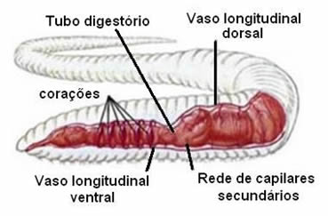
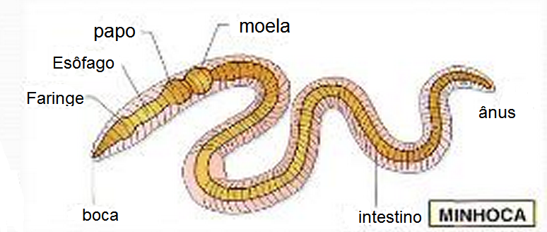

Slide 17
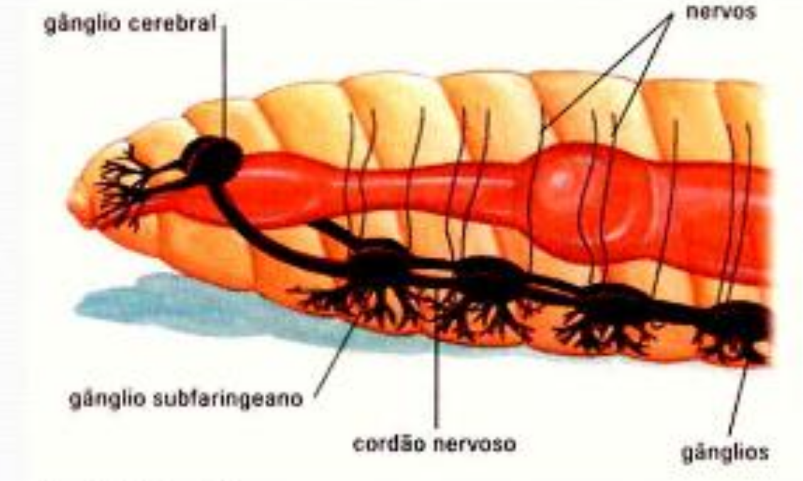

Slide 18
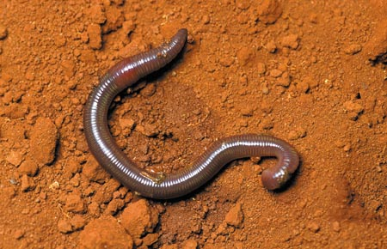

Slide 19
9. Poliquetos
Possuem muitas cerdas em cada segmento, ou seja, em cada anel. Cada anel tem um par de projeções laterais, os parapódios, no qual estão implantadas as cerdas;
São animais geralmente dióicos;
Os poliquetos são carnívoros. Muitas vezes, são canibais, isto é, devoram outros poliquetos.

Slide 20
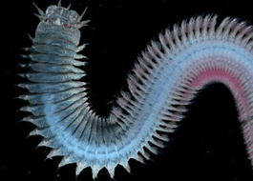

Slide 21
9. Hirudíneos
São desprovidos de cerdas, parapórdios e cabeça diferenciada;
Possuem ventosas para fixação, locomoção e ingestão de alimento;
São animais monóicos;

Slide 22
9. Hirudíneos
Nesse grupo, está a sanguessuga. Ela é hermafrodita e vive em solo úmido e pantanoso ou em água doce. Existem também algumas espécies marinhas;
A sanguessuga chupa o sangue de outros animais pelas ventosas, mas também pode se alimentar de minhocas e de restos de animais. É de pequeno porte, o seu comprimento varia de 1 a 20 centímetros.

Slide 23
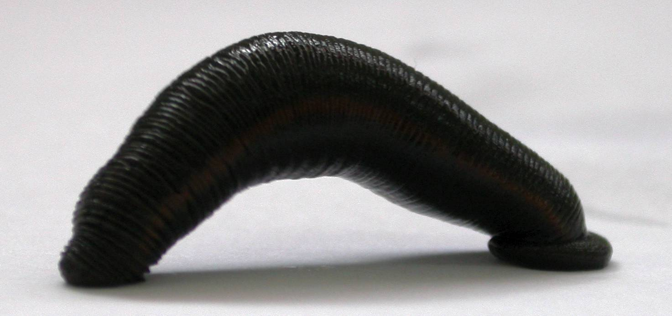

Slide 24
10. Aplicações na medicina
A Hirudoterapia é um tratamento com as sanguessugas, usado para fins medicinais há mais de mil anos antes de Cristo;
O tratamento é atribuído a esses parasitas pela produção em sua saliva de muitas substancias medicinais analgésicas, antiinflamatórias, etc;
É indicada para Dores de cabeça, dores musculares, pressão alta, sinusite, asma, reumatismo artrite, problemas da menopausa e inclusive depressão.

Slide 25
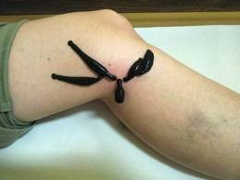

Slide 26
11. Aplicações industriais e comeciais
Na alimentação animal e humana existem pratos orientais feitos á base de minhoca ;
A minhoca funciona ainda como isca para pesca.

Slide 27
12. Aplicações ecológicas
As minhocas podem ser empregadas na produção de húmus, composto que melhora o estado nutricional das plantas;
O húmus de minhoca pode ser utilizado em paisagismo, floricultura, fruticultura, horticultura, viveiro de mudas e agricultura em geral, além de auxiliar na revitalização de terras exauriadas por culturas sucessivas;

Slide 28
12. Aplicações ecológicas
A minhoca cava "túneis", atua como arado, aumentando a aeração e a circulação da água.

Slide 29
Curiosidades
Pesquisadores já catalogaram e estudaram mais de 6 mil espécies de animais anelídeos.

Slide 30
O grupo agradece a atenção de todos os presentes!
Componentes:
Irene Ginani Costa Pinheiro,
Samita Raquel de Lima Bezerra,
Valdenise Euflausino dos Santos e
Vitoria Regina

